Slide 1
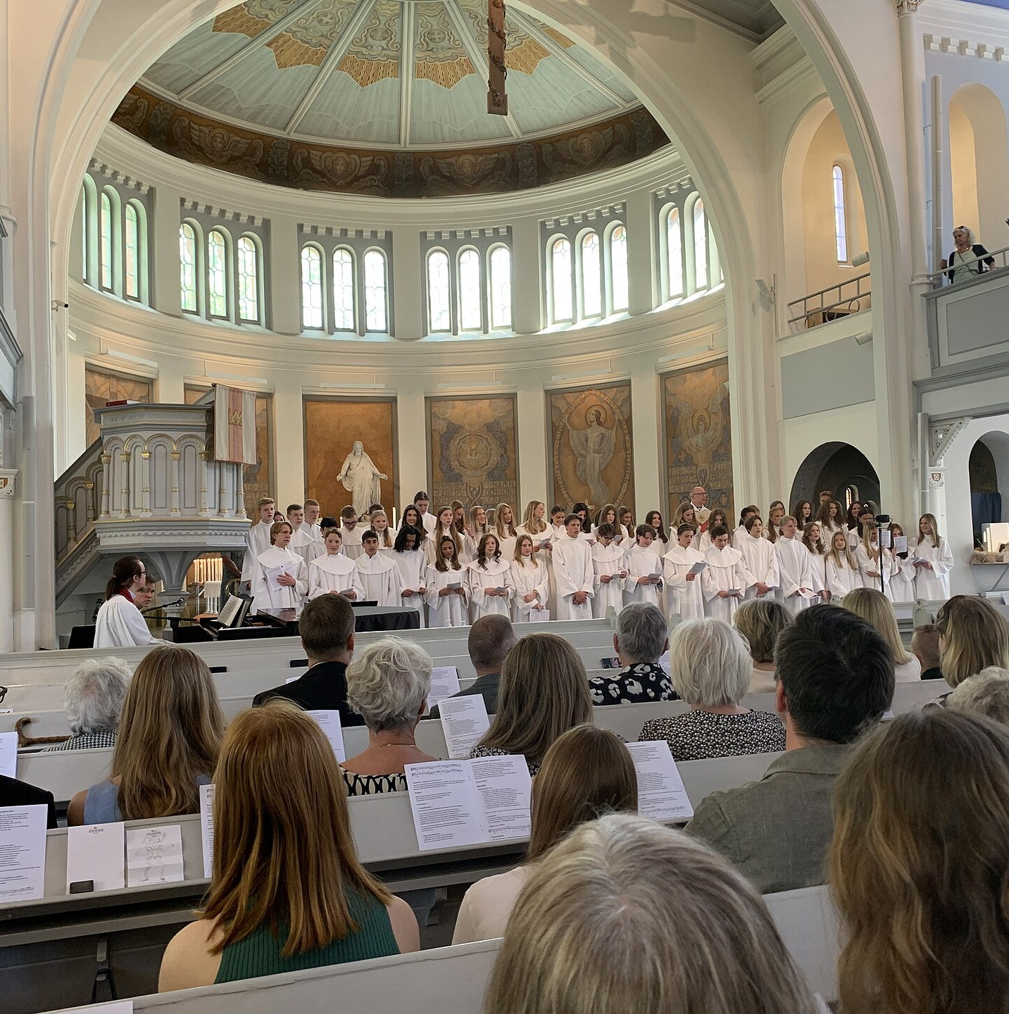
Religionskunskap · Åk 7 till gymnasiet
Varför söker sig unga till kyrkan?
Ert uppdrag
Fler unga går med i Svenska kyrkan och går på gudstjänst. Ta reda på vad siffrorna visar, och pröva vilken förklaring som håller.
Foto: konfirmation i Sankt Pauli kyrka i Göteborg 2023, DKjellby, CC BY-SA 4.0.
Notes:
Lektionens fråga: Varför söker sig unga till kyrkan?
Eleverna behöver Mitt blad och en penna. Parbladet delas ut i steg 3, gruppbladen i steg 4.
Bilden visar en konfirmation i Göteborg 2023. Lägg märke till två grupper: de unga framme och de äldre i bänkarna. Båda grupperna kommer tillbaka i lektionen.
Fråga aldrig eleverna vad de själva tror, eller om de är döpta, konfirmerade eller medlemmar.

Slide 2

Steg 1 · Enskilt · Mitt blad, framsidan
1
Gissa först
Gissa
Enskilt · 5 min
a Hur många gick själva med i Svenska kyrkan under 2025? Bebisar som döps räknas inte.
Omkring 2 000
Omkring 5 000
Omkring 10 000
Omkring 20 000
b Vilka är flest bland dem som går med?
Mest unga, 13–18 år
Mest vuxna, 30–69 år
Mest äldre, över 70 år
Både unga 13–18 och äldre över 70
c Vilka går oftast på gudstjänst, unga män eller unga kvinnor?
Unga män
Unga kvinnor
Lika ofta
d Varför tror du att fler unga går med i kyrkan? Skriv din gissning.
Didaktikstudion Varför söker sig unga till kyrkan?
Notes:
Fler unga går med i Svenska kyrkan. Innan vi tittar på siffrorna: gissa. Det gör inget om ni gissar fel, ni rättar själva senare.
Eleverna ringar in a, b och c och skriver en egen förklaring i d. 4 minuter.
Fråga två eller tre elever vad de skrev i d. Skriv förklaringarna på tavlan utan att värdera dem. Säg inget om svaren: de finns på faktakorten i steg 3.

Slide 3

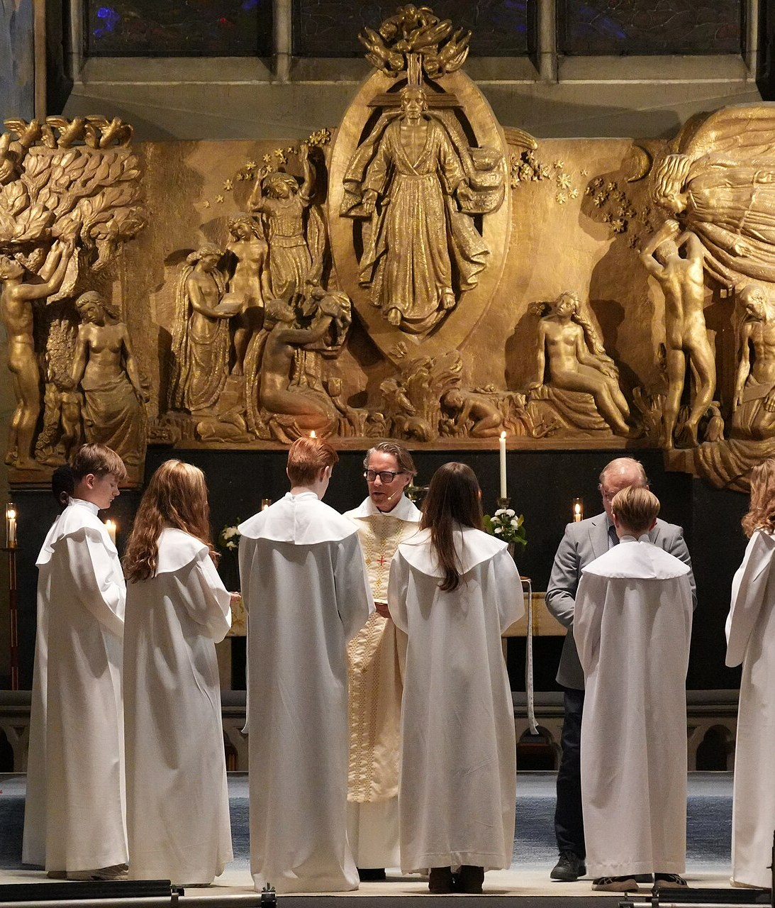
Steg 2 · Helklass · Våren 2025
En väckelse?
Helklass · 7 min
2
Våren 2025 kom en rapport från Bibelsällskapet i Storbritannien. Den sa att allt fler går i kyrkan, särskilt unga män. Bland män 18 till 24 år skulle andelen som går i kyrkan varje månad ha ökat från 4 till 21 procent på sex år. Nyheten spreds över hela världen, också i Sverige.
Väckelsen
Unga män 18–24 år som går i kyrkan varje månad, enligt rapporten
2018
4 %
2024
21 %
Bible Society, The Quiet Revival, 2025. Foto: konfirmation i Oscarskyrkan 2026, Atleett, CC0.
Didaktikstudion Varför söker sig unga till kyrkan?
Notes:
Våren 2025 kom en rapport från Bibelsällskapet i Storbritannien. Den sa att allt fler går i kyrkan, särskilt unga män. Bland män 18 till 24 år skulle andelen som går i kyrkan varje månad ha ökat från 4 till 21 procent på sex år. Nyheten spreds över hela världen, också i Sverige.
Fråga gärna: har ni hört talas om det här, eller sett liknande inlägg om unga män och kristendom?

Slide 4
Steg 2 · Helklass · Mars 2026
Rapporten drogs tillbaka
2
I mars 2026 drogs rapporten tillbaka. Undersökningsföretaget YouGov hade glömt att slå på kontrollerna mot falska svar, och en del av de svarande var falska. Bibelsällskapet skrev att undersökningen inte längre kan användas som källa.
Väckelsen
Fråga klassen
Betyder det att det inte finns någon väckelse?
Låt två elever svara innan du visar nästa bild.
Bible Society, uttalande 26 mars 2026. Christian Today, 26 mars 2026.
Didaktikstudion Varför söker sig unga till kyrkan?
Notes:
I mars 2026 drogs rapporten tillbaka. Undersökningsföretaget YouGov hade glömt att slå på kontrollerna mot falska svar, och en del av de svarande var falska. Bibelsällskapet skrev att undersökningen inte längre kan användas som källa.
Nej. Det betyder bara att den här undersökningen inte kan visa något. För att veta behöver vi andra siffror. Här är de svenska.
Ett påstående kan vara sant även om ett dåligt belägg faller. Därför behövs andra siffror.

Slide 5
Steg 2 · Helklass · Begreppen
Tre sätt att vara religiös
2
Väckelsen
Tro
Tillhöra
Göra
Det man tror på. Till exempel att Gud finns.
Att vara med i en gemenskap. Till exempel att vara medlem i ett samfund.
Det man gör. Till exempel att be, gå på gudstjänst eller konfirmera sig.
Sekularisering: att religion betyder allt mindre för allt fler människor och på allt fler områden i samhället. Motsatsen kallas sakralisering.
Didaktikstudion Varför söker sig unga till kyrkan?
Notes:
Inom religionssociologin brukar man skilja på tre saker: att tro, att tillhöra och att göra, alltså att utöva sin tro.
Sverige beskrivs ofta som ett land där många tillhör utan att tro. Hälften är medlemmar i Svenska kyrkan, men bara ungefär en tredjedel tror på Gud.
Sekularisering: religion betyder allt mindre för allt fler. Definitionen kommer från statsvetaren Magnus Hagevi. Motsatsen kallas sakralisering.
Nu ska ni själva se vad som ökar: tro, tillhöra eller göra.

Slide 6

Steg 3 · I par · Parbladet, framsidan
Faktakorten
I par · 12 min
Er uppgift
Vad är det som ökar: tro, tillhöra eller göra?
3
1 Läs ett kort i taget, högt för varandra.
2 Ringa in vad kortet mäter: Tro, Tillhöra eller Göra.
Faktakorten
3 Rätta era gissningar på Mitt blad. Svaren finns på korten.
4 Svara på fråga 1 och 2 på baksidan.
1 Fler går med
2 Ännu fler går ur
3 Vilka går med?
4 Fler konfirmerar sig
5 Döpt inför konfirmationen
6 Fler unga på gudstjänst
7 Tro på Gud
8 Unga kvinnor och unga män
Didaktikstudion Varför söker sig unga till kyrkan?
Notes:
Här är åtta fakta om religion i Sverige, ur Svenska kyrkans statistik och SOM-institutets undersökningar.
Läs ett kort i taget och ringa in vad det mäter: tro, tillhöra eller göra. Rätta era gissningar på Mitt blad. Svara sedan på fråga 1 och 2 på baksidan.
7 minuter för korten, 3 för frågorna. Gå runt och hjälp med begreppen. Konfirmation och dop kan vara både göra och tillhöra: godta båda om paret kan förklara.

Slide 7
Steg 3 · Svaren
Det här visar korten
Hur många gick själva med i Svenska kyrkan under 2025? Bebisar som döps räknas inte.
Vilka är flest bland dem som går med?
Vilka går oftast på gudstjänst, unga män eller unga kvinnor?
a Omkring 20 000
b Både unga 13–18 och äldre över 70
c Unga kvinnor
3
Faktakorten
Fråga 1. Göra ökar tydligast (kort 4 och 6). Tillhöra går åt två håll: fler går med (1, 3, 5), men ännu fler går ur (2). Tron ökar bara lite (7).
Fråga 2. ”Unga strömmar till kyrkan”: kort 1, 3, 5 eller 6. ”Kyrkan tappar medlemmar”: kort 2. Båda rubrikerna är sanna.
Didaktikstudion Varför söker sig unga till kyrkan?
Notes:
Gå igenom gissningarna. a: 20 151 personer gick själva med 2025 (kort 1). b: unga 13–18 och personer över 70 (kort 3). c: unga kvinnor (kort 8).
Fråga: hur många gissade unga män i c? Kom ihåg det till steg 4.
Fråga 2: samma siffror kan ge två helt olika rubriker. Siffrorna i en nyhet är valda.

Slide 8

Steg 4 · Grupp om fyra · Gruppbladen A till D
Fyra förklaringar
Grupp om fyra · 15 min
A Kompisarna tar med varandra
B Unga söker trygghet i en orolig tid
Unga går med för att kompisarna gör det. Konfirmationen är ett läger med kompisar. Kyrkan blir ett ställe att vara på.
Krig, klimat och pandemi gör unga oroliga. Tron och kyrkan ger trygghet och svar på stora frågor.
4
C Det finns fler som kan gå med
D Unga män hittar tron på nätet
Förklaringen
Färre bebisar döps i dag. Därför finns det fler odöpta 15-åringar som kan döpas inför konfirmationen. Många över 70 var med förut och går med igen.
Unga män ser kristna predikanter på nätet, köper biblar och börjar gå i kyrkan. Det är de som blir fler.
Didaktikstudion Varför söker sig unga till kyrkan?
Notes:
Två par blir en grupp. Ni får en förklaring som hörs i debatten. Ni ska inte försvara den, ni ska pröva den.
Dela ut gruppbladen A, B, C, D, A … Grupperna läser framsidan och fördelar rollerna: läsare, faktakoll, sekreterare och talare. 5 minuter.
Grupp D handlar om unga män. Håll samtalet på siffrorna och rösterna, aldrig på pojkarna i klassen.

Slide 9
Steg 4 · Gruppbladet, baksidan
Provet
10 min
En bra förklaring ska passa siffrorna om unga: att fler unga går med, att fler unga går på gudstjänst och att flickorna ökar mest.
Fler unga 13–18 år går med (kort 3 och 5)
Fler unga går på gudstjänst (kort 6)
Flickorna ökar mest (kort 4)
4
Passar
Passar delvis
Passar inte
Förklaringen
Fråga 4. Hälften av dem som går med är över 70 år (kort 3). Kan er förklaring förklara det också?
Didaktikstudion Varför söker sig unga till kyrkan?
Notes:
Vänd bladet och gör provet. En bra förklaring ska passa tre saker om unga: att fler 13–18-åringar går med, att fler unga går på gudstjänst, och att flickorna ökar mest. Raderna säger vilket kort ni ska titta på.
Fråga 4: hälften av dem som går med är över 70. Kan förklaringen förklara det också?
10 minuter. Påminn efter halva tiden: glöm inte fråga 3 och 4. Grupp D räknar också på framsidan. Gruppens dom står i fråga 6.

Slide 10
Steg 5 · Helklass · Parbladet, baksidan
Klassens dom
Helklass · 10 min
Förklaring
Unga går med
Gudstjänst
Flickorna
Över 70
Dom
A Kompisarna tar med varandra
B Unga söker trygghet i en orolig tid
C Det finns fler som kan gå med
D Unga män hittar tron på nätet
5
Klassens dom
Didaktikstudion Varför söker sig unga till kyrkan?
Notes:
En grupp per bokstav läser upp sin dom i fråga 6. Har två grupper samma förklaring: den andra lägger till det som saknas. 5 minuter.
Fyll i tabellen på tavlan medan grupperna läser. Eleverna ringar in klassens dom på parbladet.
Rimliga svar. A: unga går med passar, gudstjänst och flickorna delvis, de äldre delvis. B: delvis på alla, men svår att belägga. C: unga går med passar, gudstjänst och flickorna passar inte, de äldre ja. D: delvis, delvis, flickorna passar inte, de äldre nej.
Låt sedan paren svara på fråga 3 på parbladet: vilken förklaring passar sämst, och varför hörs den ändå mest? 3 minuter. Visa därefter bild 11.
Om någon säger invandring: Hagevi har prövat det. Andelen unga på gudstjänst ökade lika mycket bland unga utan utländsk bakgrund, från 19 till 38 procent.

Slide 11
Steg 5 · Helklass
Det här har vi kommit fram till
1
Sekulariseringen har inte vänt: fler går fortfarande ur kyrkan än in, och tron ökar bara lite. Men fler unga gör något, som att konfirmera sig och gå på gudstjänst. Om religionen ökar beror på vad man mäter.
2
En förklaring ska passa siffrorna: att fler unga 13–18 år går med, att fler unga går på gudstjänst och att flickorna ökar mest. Hälften av dem som går med är dessutom över 70.
3
Den förklaring som hörs mest, att unga män hittar tron på nätet, passar sämst med de svenska siffrorna. Den mest spridda brittiska undersökningen byggde på falska svar.
5
Klassens dom
4
Statistik visar vad människor gör, inte varför. För att veta varför måste man fråga dem.
Didaktikstudion Varför söker sig unga till kyrkan?
Notes:
Läs slutsatserna. Den första handlar om sekulariseringen: den har inte vänt, men fler unga gör något religiöst.
Det forskarna säger: Andreas Sandberg på Svenska kyrkan visar att inträdena till stor del drivs av unga som döps inför konfirmationen, och att kompisar är ett vanligt skäl. Magnus Hagevi visar i SOM-undersökningarna att ökningen mest gäller de som går sällan, att unga kvinnor går oftare än unga män, och att det är för tidigt att tala om en vändning.

Slide 12
Steg 6 · Enskilt · Mitt blad, baksidan
Mitt svar
Enskilt · 11 min
Exit ticket
Varför söker sig unga till kyrkan?
1 Den bästa förklaringen
2 Det den inte förklarar
3 Det vi inte vet
Vilken förklaring passar siffrorna bäst? Använd ett faktakort med nummer.
Vad förklarar den inte? Behövs en förklaring till?
Vad skulle man behöva fråga eller mäta för att veta säkert?
Den förklaring som passar bäst är …
Men den förklarar inte …
För att veta säkert skulle man behöva …
6
Mitt svar
Didaktikstudion Varför söker sig unga till kyrkan?
Notes:
Titta på din gissning i början av lektionen. Tror du samma sak nu? Ringa in. Svara sedan på lektionens fråga i tre delar.
9 minuter. Fråga någon som ändrade sig vad som fick hen att göra det. Samla in Mitt blad.

